Slide 1
Практические материалы по работе с детьми ОВЗ и РАС
Тема «Организация деятельности инструктора физической культуры с детьми с расстройством аутического спектра по физкультурно-оздоровительной работе в условиях ДОУ»
Выполнила:
Инструктор по физической культуре МАДОУ «Детский сад №19»
Бессарабова Юлия Петровна

Slide 2
Особенности физического развития детей
с РАС
У детей с РАС походка порывистая и тяжелая, движения нелепы и неуклюжи, могут быть напряженно механичными и скованными, либо же вялыми, пластичность практически полностью отсутствует.
На занятиях адаптивной физической культуры у детей с РАС наблюдается :
раскачивание всем телом;
машущие движения пальцами, кистями и руками;
однообразные движения головой, повороты;
кружения, ходьба на цыпочках;
нарушение мышечной работы и пространственной ориентации.

Slide 3
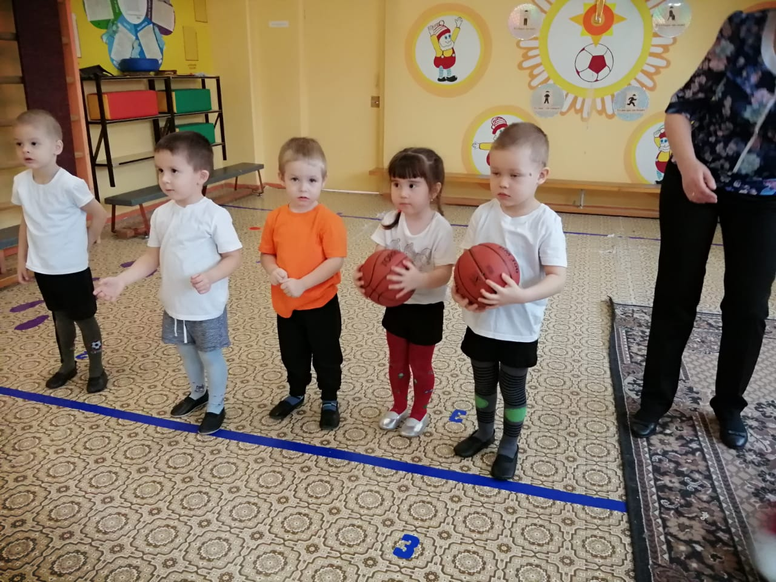
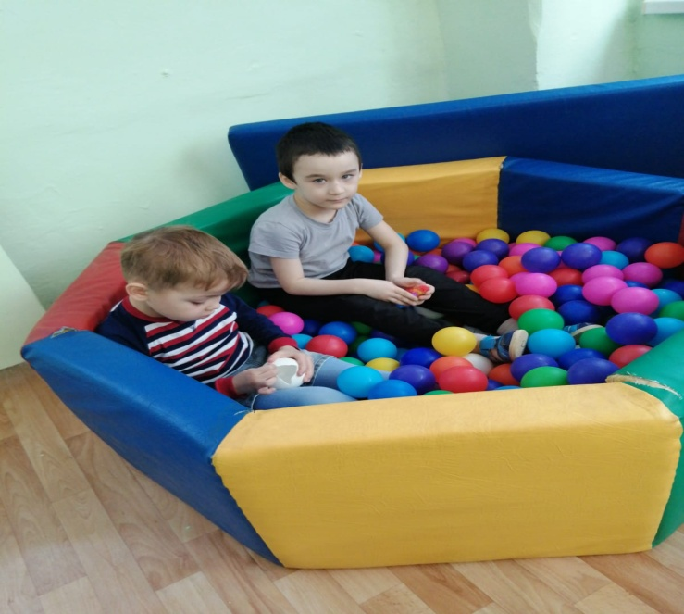
Цели обучения детей с РАС
Основными целями обучения детей с РАС на занятиях физической культуры являются:
Развитие имитационных способностей (умения подражать);
Стимулирование к выполнению инструкций;
Формирование навыков произвольной организации движений (в пространстве собственного тела и во внешнем пространстве);
Воспитание коммуникационных функций и способности взаимодействовать в коллективе.

Slide 4
Особенности организации работы с детьми РАС.
Создание доброжелательной обстановки на занятиях
«Позитивная модель»
Четкость и краткость инструкции
Доступность заданий
Индивидуальный подход

Slide 5
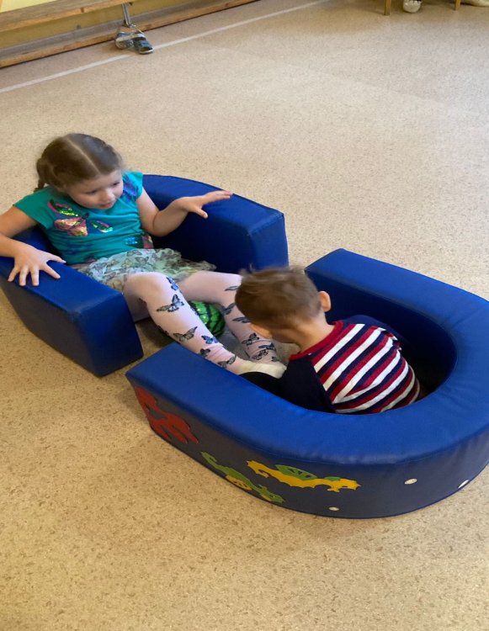
Развитие двигательной
рефлективности детей с РАС
Медленно и четко выполнять движения, но образно, пользуясь одинаковой терминологией для повторяющих, комментируя их;
Проговаривать выполняемые движения, в том числе вместе с ребенком, и предлагать ему называть их;
Начинать упражнения с простейших движений (растираний ладоней и хлопков в ладоши; растираний рук и движений руками вперед, вверх, вниз;
Одновременно работать над небольшим количеством упражнений, повторяя их;
Сопровождать движения ритмичным стихотворением или счетом;
Помогать ребенку и ободрять его, исправлять неправильные движения, поощрять даже малейшие успехи.

Slide 6
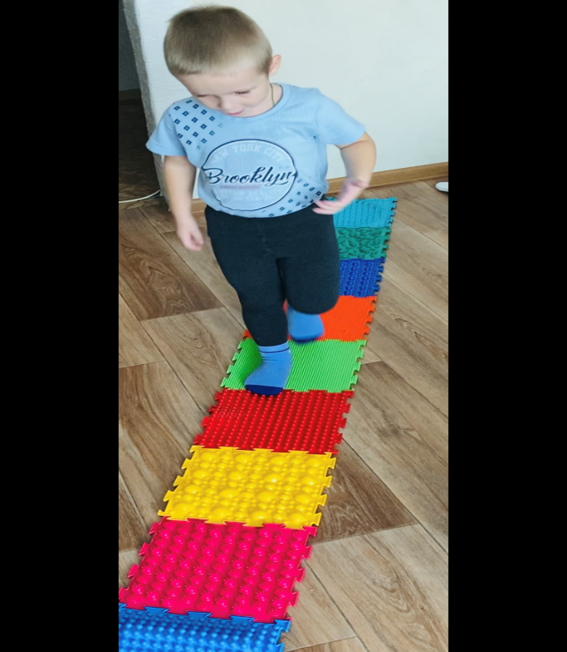
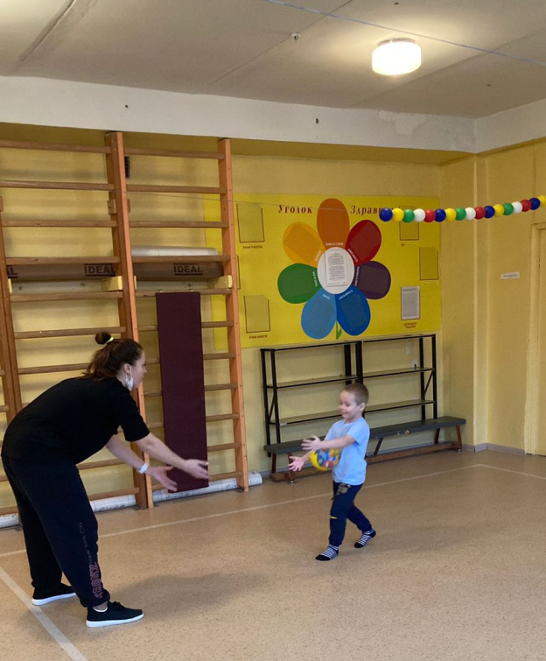
Содержание занятий по физической культуре
В ходе занятий физической культурой ведется работа по формированию «Я- концепции» у детей с РАС.
Для этого выполняемые движения и действия проговариваются от 1-го лица (например, "Я ползу", "Я марширую", "Я бегу").
Это помогает развивать у ребенка представления о самом себе, формировать схему тела и физический образ «Я».

Slide 7
Обучение различным видам перемещений и движений во внешнем пространственном поле
Начинать обучение с коротких перемещений по прямой;
Постепенно переходить к передвижению на более длинные дистанции и к перемещениям с изменением направления движения: по кругу, дуге, зигзагообразно и др.;
Облегчить выполнение заданий, разметив помещение сплошными цветными линиями или другими ориентирами, четко обозначив линии "старт" и "финиш", а также "зону отдыха";
Формулировать задания точно и таким образом, чтобы они побуждали ребенка к действию, например, "Проползи рядом со мной", "Пробеги по линии";
Показывать и называть незнакомые движения, используя пошаговую инструкцию;
Формировать у ребенка указательный жест и указательный взгляд;
Не утомлять ребенка, чередовать выполнение упражнений во внешнем пространстве с упражнениями в пространстве;
Двигаться вместе с ребенком, рядом с ним;
Поощрять даже малейшие успехи.

Slide 8
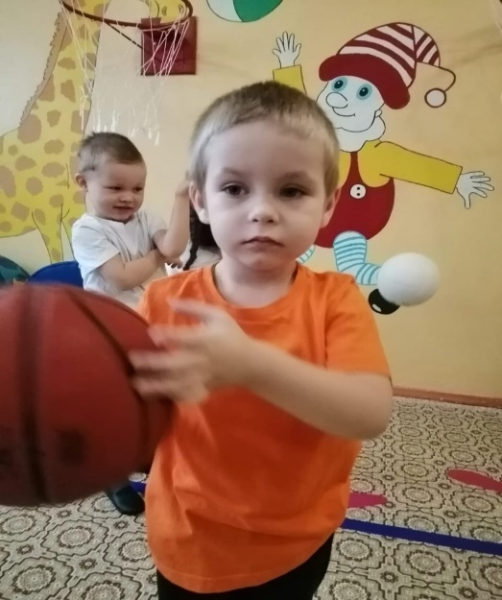
Обучение действиям в пространственном поле
Необходимо:
- сопровождать образцы движений коротким, но образным объяснением, относящимся только к одному из аспектов движения или к одному действию;
- выполнять движение (или действие) вместе с ребенком (хотя бы частично), обязательно сопровождать движение (действие) инструкцией, в том числе пошаговой;
- использовать для облегчения выполнения заданий различные ориентиры и четко обозначать зоны пространства, например, "зону для выполнения упражнений", "зону для игр", "зону для отдыха" и др.;
- давать ребенку по ходу движения (или действия) словесные объяснения;
- создавать интересные ситуации и побуждать ребенка реализовывать их, например, "Этот мячик с колокольчиком внутри; попади в него другим мячиком — и он зазвенит";
- исправлять неправильные движения ребенка;
- радоваться вместе с ребенком его успехам, помогать ему преодолевать чувство страха перед незнакомыми предметами или движениями.

Slide 9
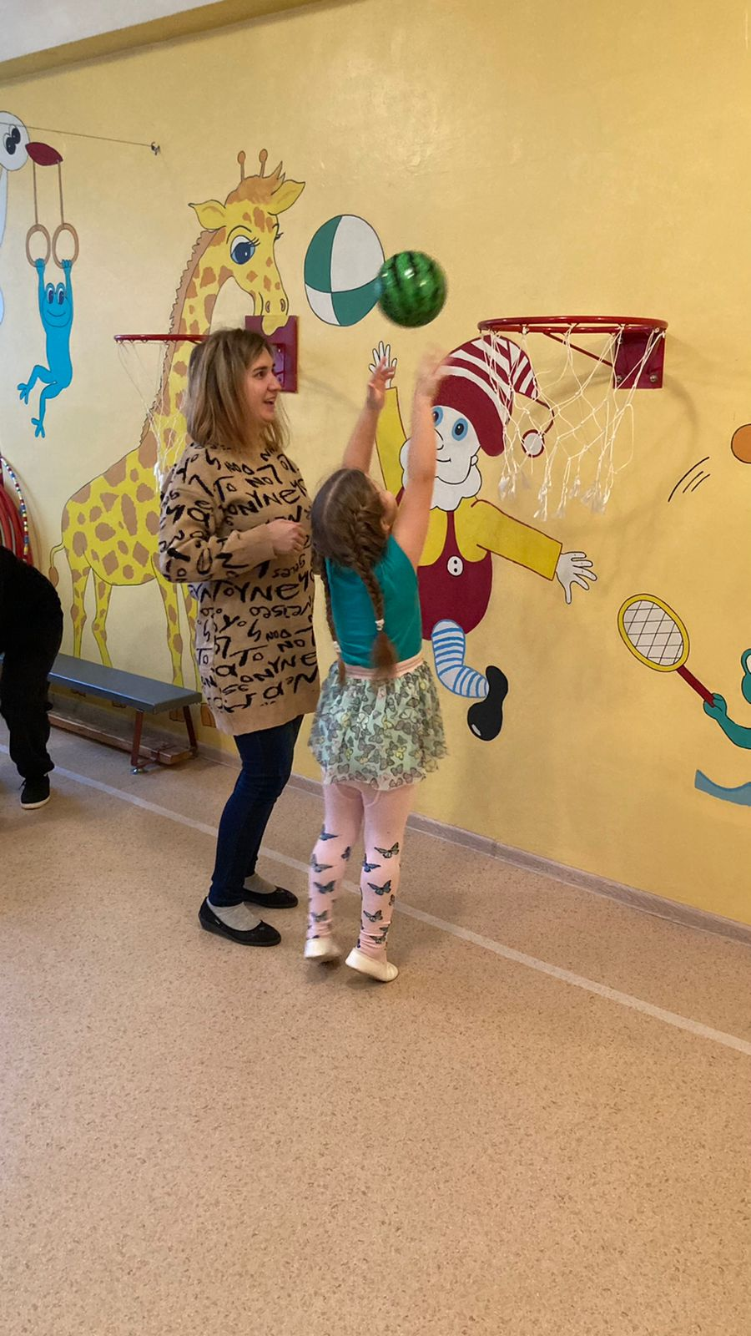
Правила обучения детей с РАС
1. Принимать ребенка таким, какой он есть.
2. Исходить из интересов ребенка.
3. Строго придерживаться определенного режима и ритма жизни ребенка.
4. Соблюдать ежедневные ритуалы (они обеспечивают безопасность ребенка).
5.Научиться улавливать малейшие вербальные и невербальные сигналы ребенка, свидетельствующие о его дискомфорте.
6. Обеспечить комфортную обстановку для общения и обучения.
7.Терпеливо объяснять ребенку смысл его деятельности, используя четкую наглядную информацию.
8. Избегать переутомления ребенка.

Slide 10
Требования к организации занятий по физической культуре с детьми РАС
- предъявлять учебный материал в соответствии с индивидуальными особенностями восприятия ребенка с РАС ;
- соблюдать правило "от взрослого к ребенку";
- соблюдать правило "от простого к сложному";
- соблюдать последовательность движений;
- соблюдать последовательность, в которой развитие идет по направлению от туловища к конечностям;
- обеспечивать последовательное освоение ребенком различных уровней пространства;
- соотносить степень оказания помощи с той ступенью развития, на которой в данный момент находится ребенок.

Slide 11
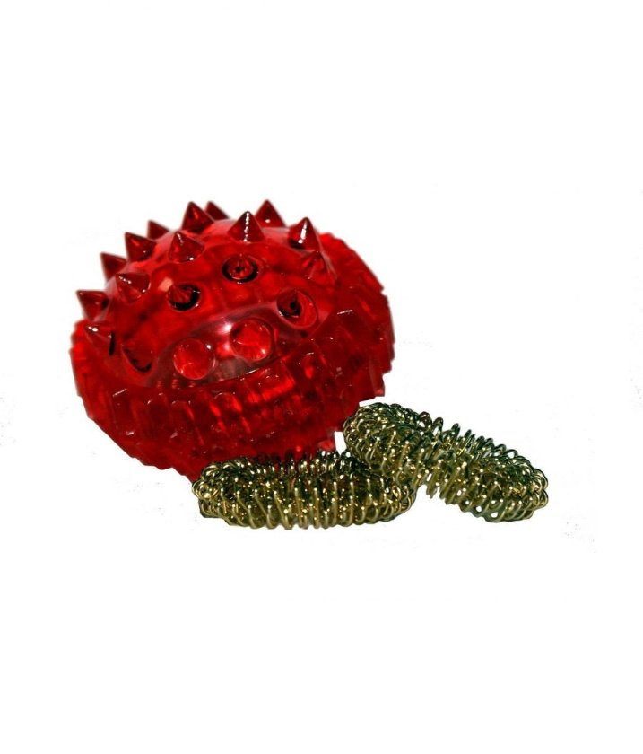
1. Су –Джок.
Одной из нетрадиционных технологий является Су – Джок терапия ( «Су» - кисть, «Джок» - стопа).
В коррекционно – логопедической работе приемы Су – Джок терапии я активно использую в качестве массажа при дизартрических расстройствах, для развития мелкой моторики пальцев рук, а так же с целью общего укрепления организма.

Slide 12
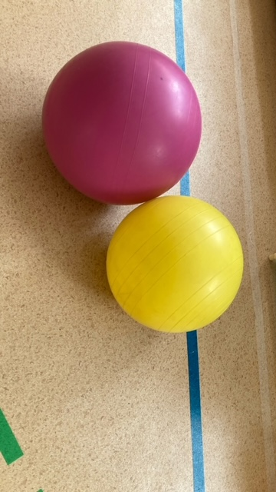
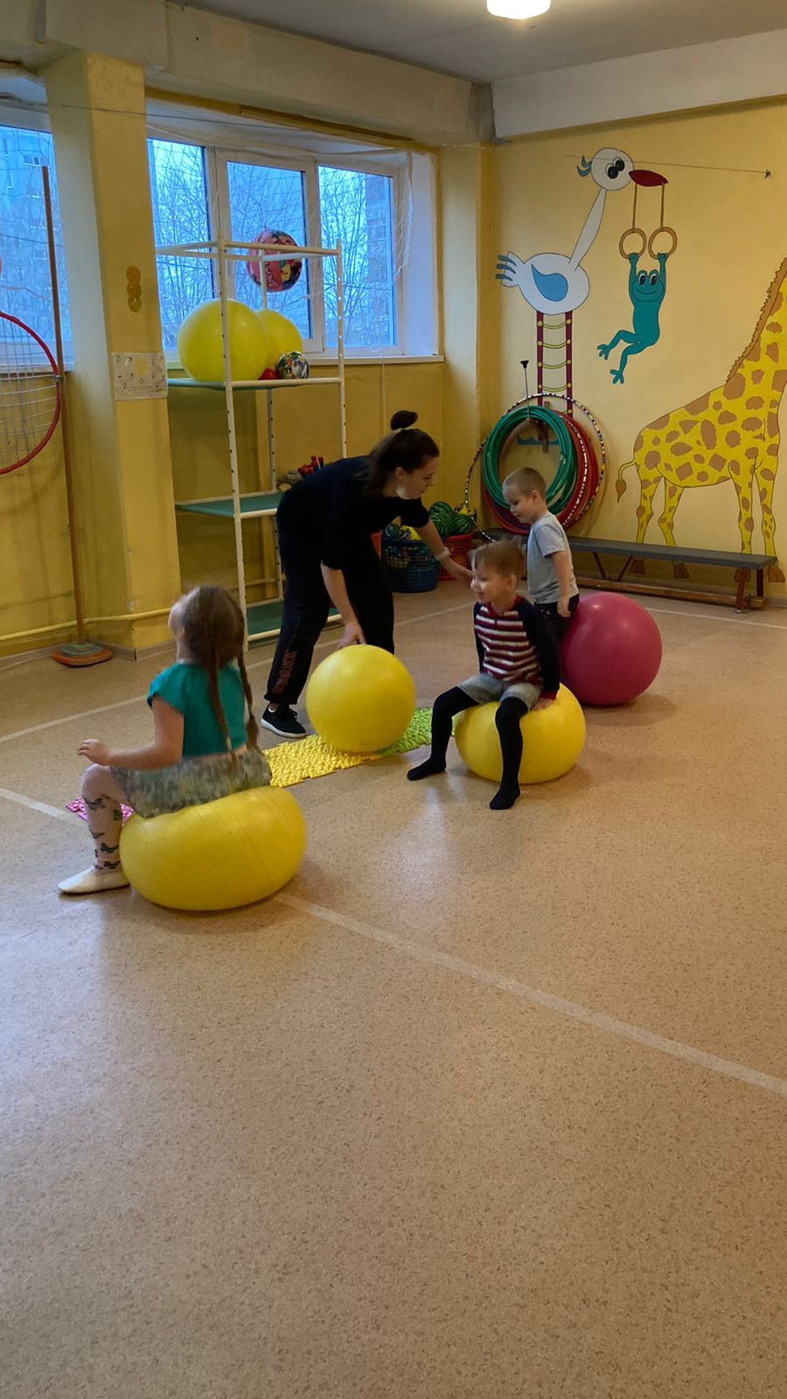
2. Фитбол гимнастика.
Фитбол – это мяч большого размера. В переводе с английского языка слово фитбол значит – fit (оздоровление), ball (мяч).
Суть метода: Фитбол – гимнастика предоставляет собой уникальное сочетание ритмичных движений на фитбол с музыкой, речевыми, пальчиковыми, подвижными играми и оздоровительными упражнениями. Развивает ритмическое чувство, координацию, равновесие, осанку, а так же вызывает эмоциональный подъем, радость и удовольствие.
Оздоровительное влияние фитбол –гимнастики на организм ребенка достигается в первую очередь за счет механической вибрации и амортизационной функции мяча, что приводит к улучшению обмена веществ, кровообращения позвоночника, суставов и внутренних органов.

Slide 13
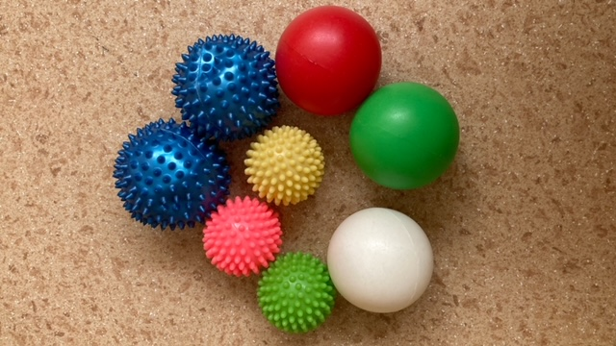
3. Мячи с массажными элементами.
Использование мячей с массажными элементами оптимизирует рост и развитие опорно-двигательного аппарата, помогает в формировании правильной осанки, в профилактике плоскостопия, развивает мышечную силу, гибкость и координационные способности.
Занятия с массажными мячиками вызывают у детей восторг, радость, оживление, чувство уверенности, желание играть, позволяют развивать ручную умелость и мелкую моторику.

Slide 14
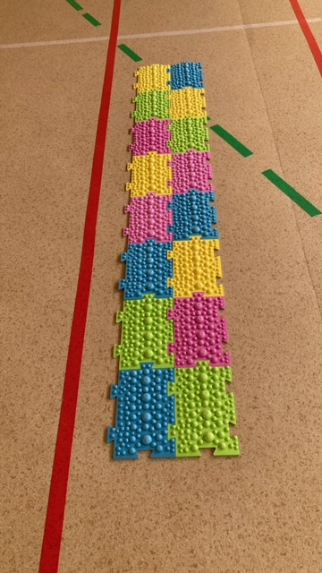
6. Ортопедические коврики (дорожки)
Использование массажных ковриков при работе с детьми ОВЗ и РАС на физкультурном занятии.
Инструктор по физической культуре включает коррекционно- логопедическую работу, для развития мелкой моторики пальцев рук и стопы, а так же с целью общего укрепления организма.

Slide 15
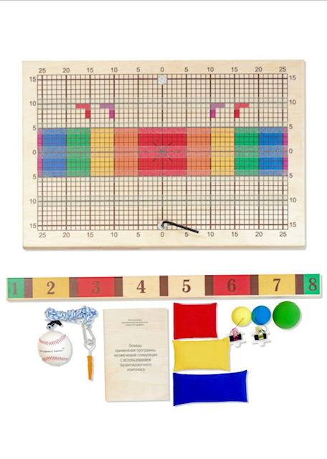
7. Балансировочная доска.
Балансировочная доска используется как мозжечковая стимуляция, которая улучшает:
- уровень концентрации внимания;
- все виды памяти;
- развитие речи;
- анализ и синтез информации;
- работу эмоционально-волевой сферы;

Slide 16
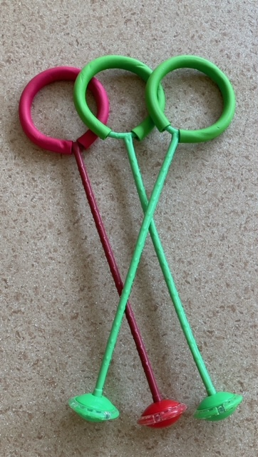
8. Нейроскакалка.
Нейроскакалка - отличный кардиотренажёр, который одновременно тренирует мозжечок, межполушарное взаимодействие, концентрацию, внимательность.
Нейроскакалка развивает способность удерживать в голове и выполнять несколько действий одновременно, согласовывая их в общем ритме.
Для движения на этой скакалке нужна разнонаправленная работа ног.
А если включить музыку и скакать в ритм, будем развивать ещё и правое полушарие, если на каждый круг скакалки считать 1-2,3-4, либо произносить какие-либо автоматизированные ряды (времена года, месяца, дни недели, будем развивать также левое полушарие).

Slide 17
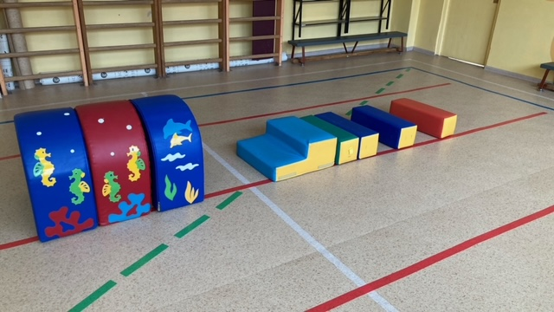
9. Мягкий модуль.
Положительным результатом проделанной работы является повышение двигательной активности детей. Увеличилась моторная плотность физкультурных занятий — от 80 % и больше. Наши воспитанники владеют базовыми элементами техники всех основных видов движения. У них развиты физические качества и двигательные способности: быстрота реакции, ловкости, гибкости, силы, выносливости, координационных способностей. Таким образом, использование мягких модульных конструкций в физическом развитии детей помогает сделать наших воспитанников здоровыми, самостоятельными, уравновешенными!

Slide 18
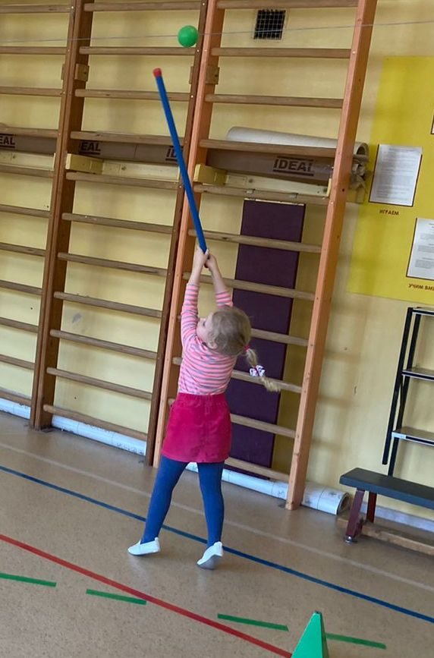
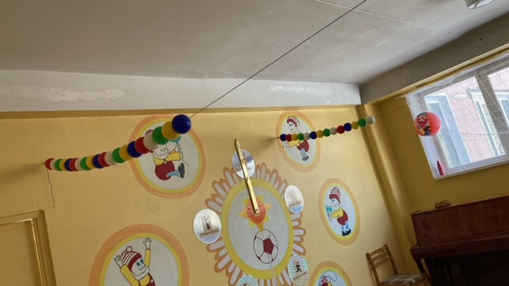
10. Разноцветные бусины.
От стенки до стенки спортивного зала, натянуты две лески, на них продеты по 10-20 разноцветных шариков, которые можно передвигать. Длина лесок 6 метров. Передвигаются шары при помощи гимнастической малки, либо обруча.
Цель использования: профилактика при нарушении осанки, развитие ОВД.

